Slide 1
激发课题灵感，乐享研究成果
——ProQuest全面助力社会科学研究
Nov 5, 2019
郭谷雨
ProQuest培训及咨询顾问
Chris.guo@proquest.com

Slide 2
培训大纲
本次讲座将帮助您：
了解ProQuest数据库内容及特色
掌握外文文献检索方法及相关文献挖掘技术
学会课题追踪、文献分享方法

Slide 3
ProQuest数据库概览

Slide 4
ProQuest数据库介绍
Screen Studies Collection 电影学全文库
Music & Performing Arts Collection‎ 音乐及表演艺术期刊数据库
Ebook Central 电子书
Notes:
American Politics and Society from JFK to Watergate, 1960–1975(从约翰·F·肯尼迪到水门事件时期的美国政治和社会，1960-1975)
FBI Confidential Files and Radical Politics in the U.S.,1945-1972 (联邦调查局机密文件与美国激进政治，1945-1972)
China and the United States: From Hostility to Engagement, 1960–1998information
CIA Family Jewels Indexedinformation
The Cuban Missile Crisis: 50th Anniversary Updateinformation
Japan and the United States: Diplomatic, Security, and Economic Relations, 1960–1976information
Japan and the United States: Diplomatic, Security, and Economic Relations, 1977–1992information
Japan and the United States: Diplomatic, Security, and Economic Relations, Part III, 1961-2000information
The Kissinger Conversations, Supplement: A Verbatim Record of U.S. Diplomacy, 1969–1977information
The Kissinger Conversations, Supplement II: A Verbatim Record of U.S. Diplomacy, 1969-1977information
The Kissinger Telephone Conversations: A Verbatim Record of U.S. Diplomacy, 1969-1977information
The Kissinger Transcripts: A Verbatim Record of U.S. Diplomacy, 1969-1977information
The President’s Daily Brief: Kennedy, Johnson, and the CIA, 1961-1969information
U.S. Intelligence and China: Collection, Analysis and Covert Actioninformation
U.S. Nuclear History, 1969-1976: Weapons, Arms Control, and War Plans in an Age of Strategic Parityinformation
The United States and the Two Koreas, Part II, 1969-2010 information

Slide 5

Screen Studies Collection 电影学全文库
The Screen Studies Collection offers a comprehensive survey of current publications related to film scholarship alongside detailed and expansive filmographies. This collection includes the following specialist indexes and filmographies: American Film Institute (AFI) Catalog, Film Index International (FII), and FIAF International Index to Film Periodicals Database.

Slide 6
AFI Catalog
美国电影学会目录
1893年至1975年间的每一部美国电影
1975年至今之间重要影片的记录
内容由AFI专家编纂
Notes:
在美国制作/由美国制作
达到正片应有长度的电影进行了最全面、最详细的记录。

Slide 7
Film Index International
国际电影索引
1900年以来，170多个国家的129,000余部电影
ProQuest公司与英国电影学会联合制作
92万多个电影风云人物传记资料
Notes:
2010年已加入
每年更新2次

Slide 8
FIAF
FIAF囊括了来自340余份期刊的50万条记录，
每条记录都有详细书目信息，如电影名称，题材，主题等
主题领域覆盖：电影历史、电影理论、电影批评等

Slide 9
音乐表演学全文库
1439种当代重要的音乐、表演学期刊，含612种全文刊
来自600多家出版机构，例如Society for Music Theory、 Cambridge University Press等
涵盖领域：
  古典音乐和歌剧、爵士乐和蓝调音乐、摇滚乐、灵魂乐和嘻哈音乐、民间音乐、音乐商业、录音、民族音乐学、音乐教育、音乐疗法、乐器
  从文艺娱乐业到舞蹈、电影、舞台剧、戏剧、舞台技术、音乐剧、广播艺术、马戏团表演、喜剧、歌剧、木偶剧、魔术和电视艺术等

Slide 10
期刊举例:
19th Century Music
Asian Music
Black Music Research Journal
Early Music History
Folk Music Journal
Journal of Band Research
Journal of Musicology - A Quarterly Review of Music History, Criticism, Analysis, and Performance Practice
Journal of the American Musical Instrument Society
Music Theory Spectrum - The Journal of the Society for Music Theory
Popular Music
Tempo - A Quarterly Review of Modern Music
Western Folklore
Asian Theatre Journal
Cinema Journal
Comparative Drama
Film Comment
Film Quarterly
Journal of Film and Video
Literature/Film Quarterly
Millennium Film Journal
NTQ - New Theatre Quarterly
Shakespeare Quarterly
Sight and Sound
Theatre Journal
Theatre Research International

Slide 11











ProQuest Ebook Central – 电子书来源
来自1000多家全球著名的学术、商业和专业出版社
Notes:
52k,
Economy& biz+social sicences

Slide 12
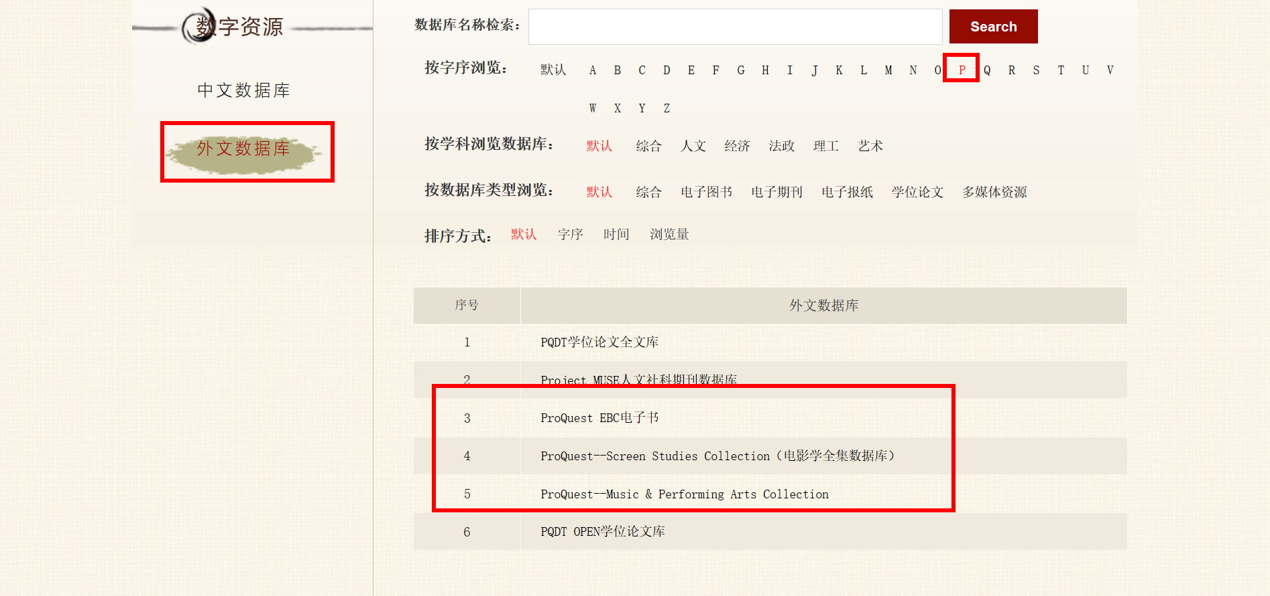
数据库登录方式

Slide 13
音乐表演全文库及电影学全文库检索

Slide 14


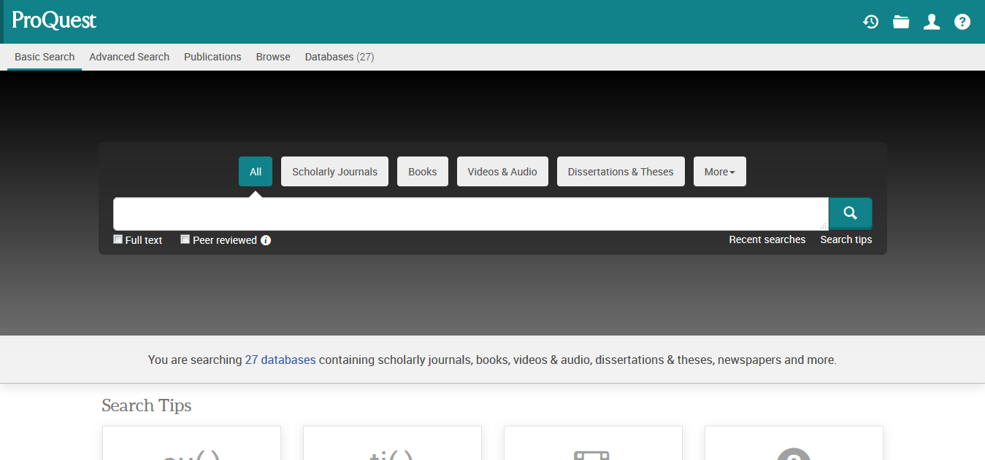
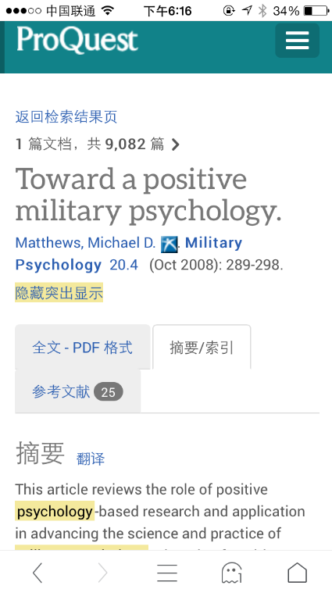
ProQuest 平台登陆
https://search.proquest.com
同时支持计算机和移动设备访问，无需安装APP
访问采用IP控制，远程访问需要借助VPN实现

Slide 15
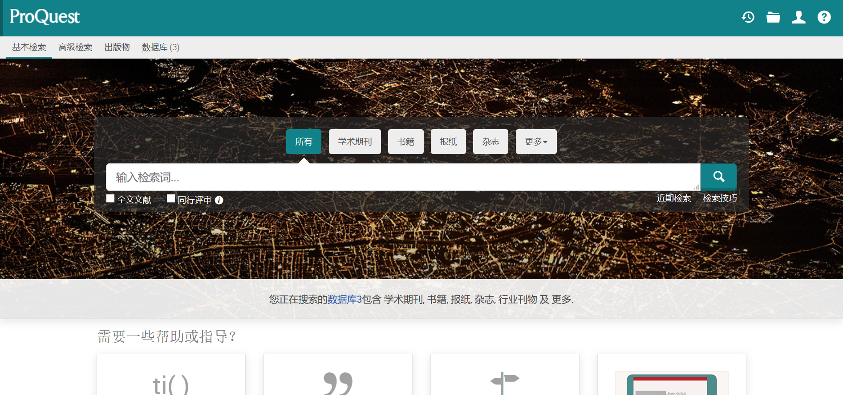
ProQuest 特定出版物类型检索

Slide 16
ProQuest检索
“short video” AND “social network*”‎
“”来进行准确匹配
*进行截词
AND限定逻辑关系

Slide 17
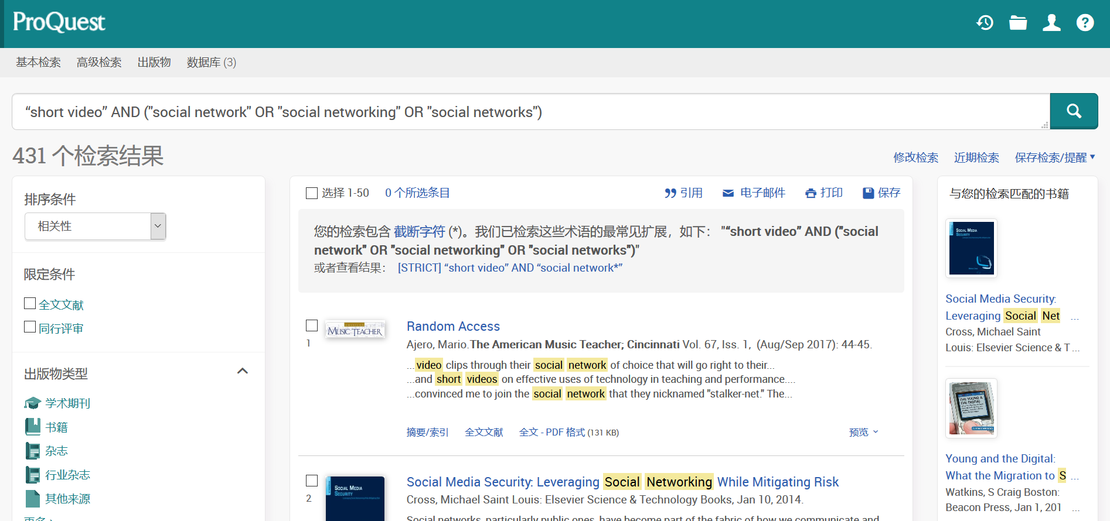
全面的信息
期刊，论文，报告等
电子书

Slide 18
结果凝练
寻找合适的研究方向：结果筛选

Slide 19
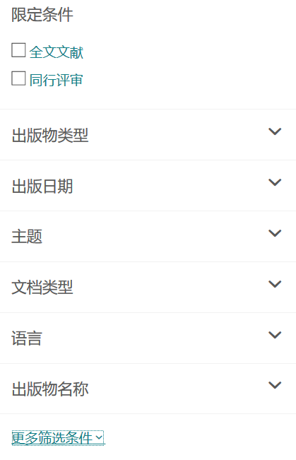
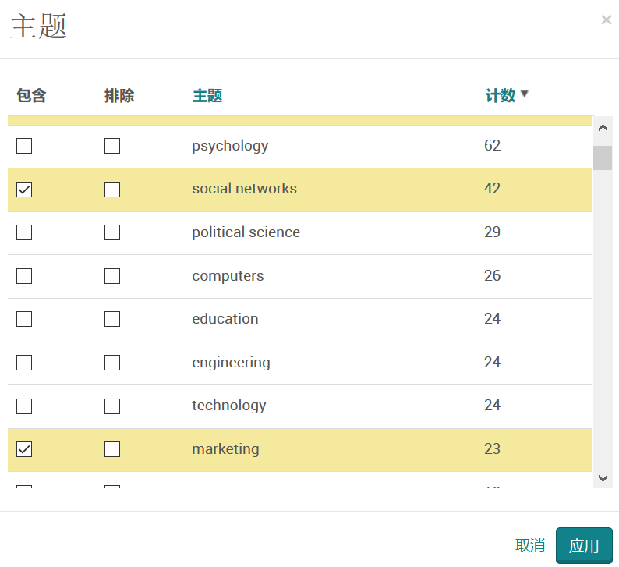
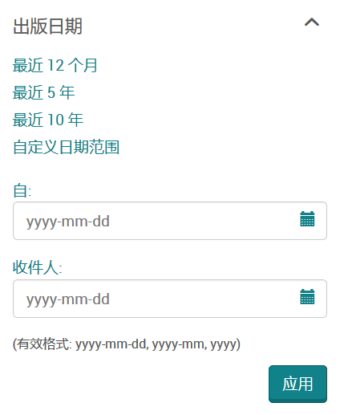
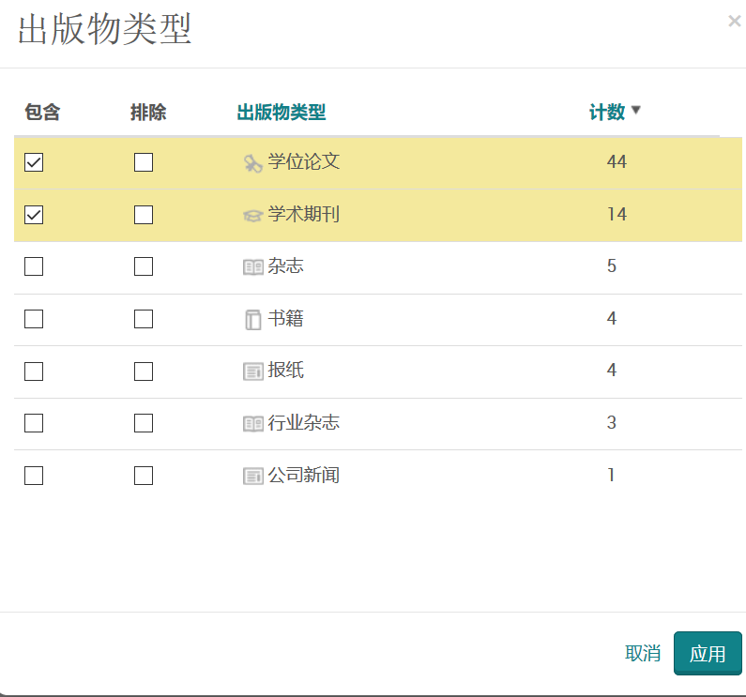
勾选感兴趣/和专业相关的主题词（研究领域）

Slide 20
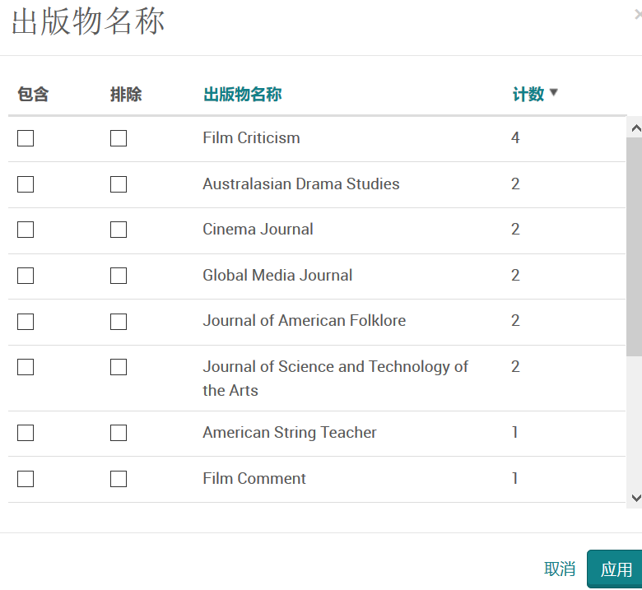

结果凝练——出版物
如何选择投稿期刊
JCR- impact factor
期刊分区
WOS核心合集
同行推荐，导师推荐
查阅所引用参考文献来源
期刊收录的中国作者稿件数量
稿件投入不适合刊物
退稿
少有同行关注，少引用
不公正的同行评审

Slide 21
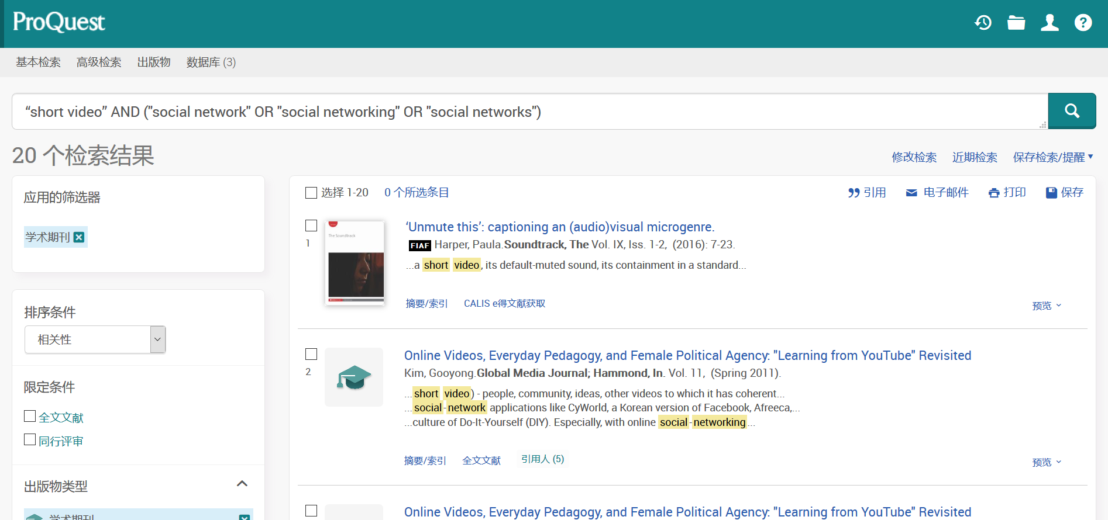
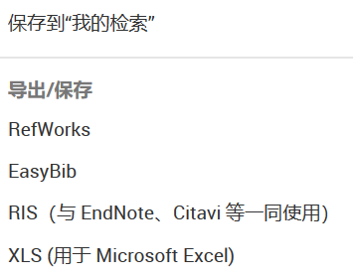
结果导出

Slide 22
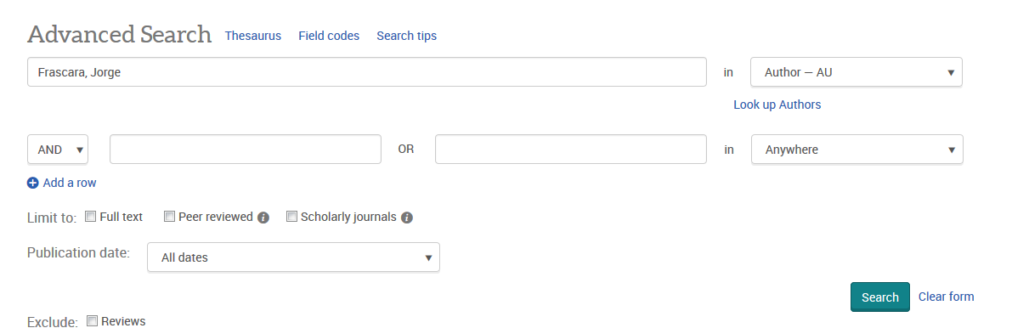
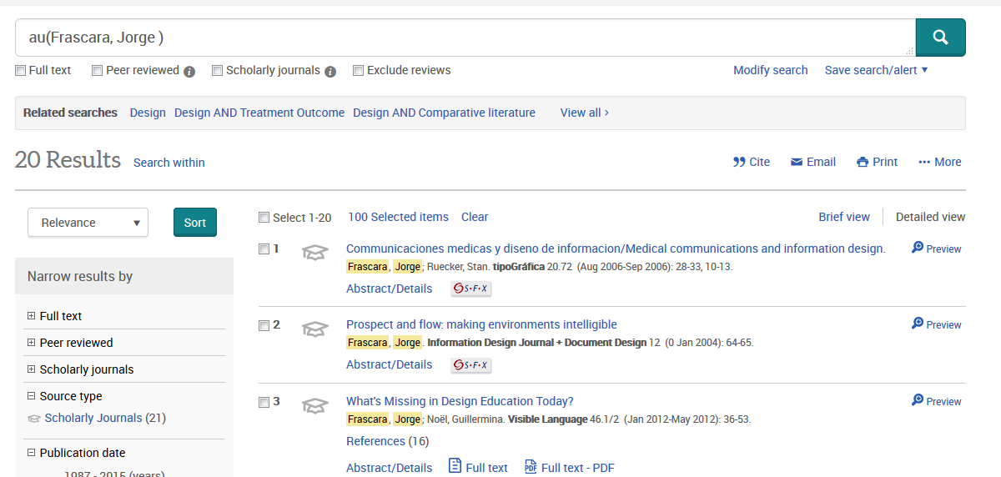
按作者查找文献
重复上一个流程，继续挖掘主题词和研究方向

Slide 23










文献的挖掘方式
词
文
人
文
文
文

Slide 24
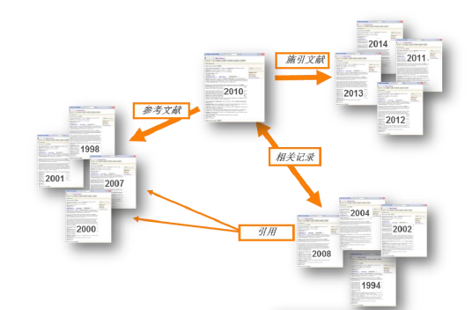
通过文献寻找文献

Slide 25
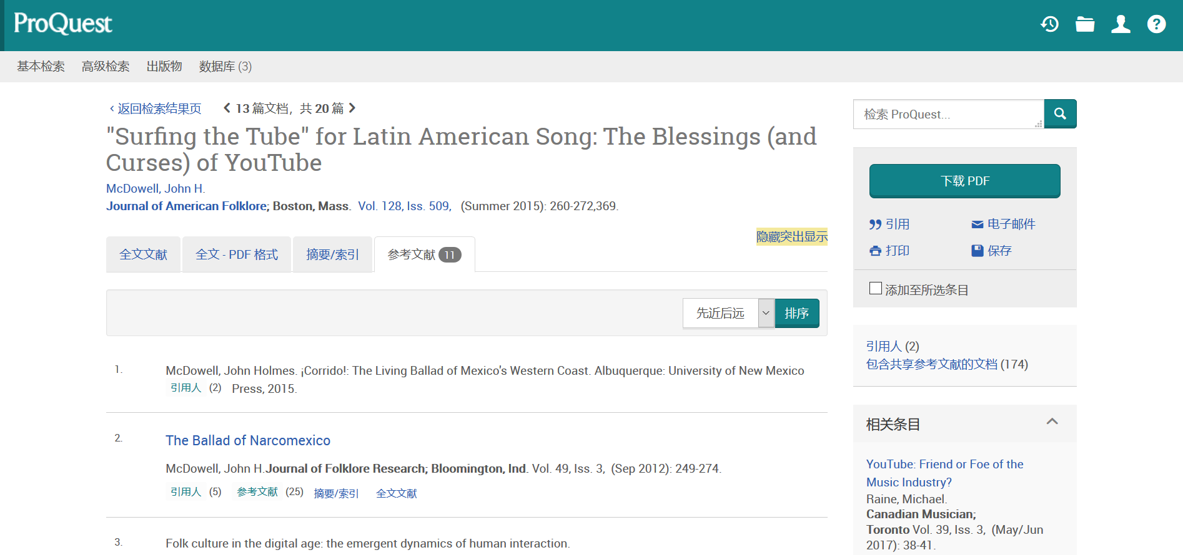
通过文献寻找文献
施引文献+相关文献
参考文献

Slide 26
通过关键词检索文献——检索式的设计
关键词
字段
运算符
通配符

Slide 27
检索式的设计
关键词
学科
同义词
上级下级扩展和深化
运算符和截词符的运用
足够宽泛
约定俗成
上级下级扩展和深化

Slide 28
检索式的设计——字段
Search Field | Corresponding Field Code | Example
Abstract | AB | AB(food)
Author | AU | AU(smith)
Publication year | YR | YR(2005)
Publication title | PUB | PUB(wall street journal)
Source type | STYPE | STYPE(newspapers)
Subjects | SU | SU(higher education)
MESH Subjects | MESH | LUPD(20110504)
Volume | VO | VO(85)

Slide 29
检索式的设计——运算符
运算符 | 说明 | 示例
AND | 查找包含您的所有字词或短语的文档。 使用 AND 可缩小您的检索范围并获取较少的结果。 | food AND nutrition
OR | 查找包含您的任何字词或短语的文档。 使用 OR 可扩大您的检索范围并获取更多的结果。 | food OR nutrition
NOT | 查找包含其中一个检索词语而不包含其他检索词语的文档。 | nursing NOT shortage
NEAR/n 或 N/n | 查找包含间隔指定数量字词的两个检索词（任意顺序）的文档。将"n"替换为数字。例如，3 表示在 3 个字词中。 单独使用时，NEAR 默认为 NEAR/4。 重要信息：当您将 NEAR 缩短为 N 时，必须提供一个编号。例如， internet N/3 media。如果检索 internet N media，ProQuest 会将 N 视为检索词，而非近似运算符。 | nursing NEAR/3 education media N/3 women
PRE/n 或 P/n 或 - | 查找包含一个检索词语先于另一个词语指定字数的文档。 用一个数字代替"n"。例如，4 表示第一个词先于第二个词 4 个字或更少。 连字符 (-) 可连接检索中的两个词语，等同于 PRE/0 或 P/0。 | nursing PRE/4 education shares P/4 technologies 护理教育
EXACT 或 X | 在全部内容中查找准确检索词语。主要用于检索特定字段，如“主题”。例如， su.exact("higher education") 检索将返回包含主题词"higher education"的文件，而不会是带有"higher education funding"主题词的文件。 重要信息：上述“运算符优先级”列表中不包含“EXACT”（完全匹配）。与 AND 或 PRE 等所列运算符不同，EXACT 既不是布尔运算符，也不属于临近运算符。EXACT 可根据“完全匹配”词语的精确检索词指定检索，不返回包含检索词的多词检索结果。 | SU.EXACT("higher education") SU.X("higher education")
LNK | 通过在"词库"窗口选择适当的限定符，或通过在"基本检索"、"高级检索"或"命令行检索"中使用 LNK （或--），将描述词链接到副标题（限定符）。 此外，一起链接两个相关的数据元素，以确保您的检索的适当特异性。 重要信息：上述“运算符优先级”列表中不包含 LNK。与 AND 或 PRE 等所列运算符不同，LNK 既不是布尔运算符，也不属于临近运算符。使用 LNK 可帮助指定检索查询中限定词与检索词之间的精确关系。 | MESH(descriptor LNK qualifier) MESH("aspirin" LNK "adverse effects") MESH("aspirin -- adverse effects") IND("dry eye") LNK RG(Canada) 将检索已标示加拿大地区治疗干眼症的药物的文件。

Slide 30
检索式的设计——通配符
字符 | 说明 | 示例
? | 通配符 — 用于替换某个字词内部或结尾的任何一个字符。可使用多个通配符来表示多个字符。 | nurse? 可找到：nurses、nursed，但不是 nurse sm?th 可找到：smith 和 smyth ad??? 可找到：added、adult、adopt
* | 截词字符(*) - 检索检索词的变体。在检索词开头（左侧截词）、结尾（右侧截词）或中间使用截词字符。每一个截词字符可以返回最多 500 个词的变体。 标准截词 (*) 检索检索词的变体，最多可替换 10 个字符。 限定截词（[*n] 或 $n）可替换多达指定字符数的字符，例如 [*50]。可输入的最大字符数为 125。 | nurse* 可找到：nurse、nurses、nursed colo*r 可找到：colour、color *old 可找到：told、household、bold [*5]beat 可找到：upbeat、downbeat、offbeat、heartbeat

Slide 31
检索式设计
短视频传播中的广告植入研究
切分提取
分支学科
删除替换
噪声词
组合
截词符
上下级学科
同义词
运算符

Slide 32
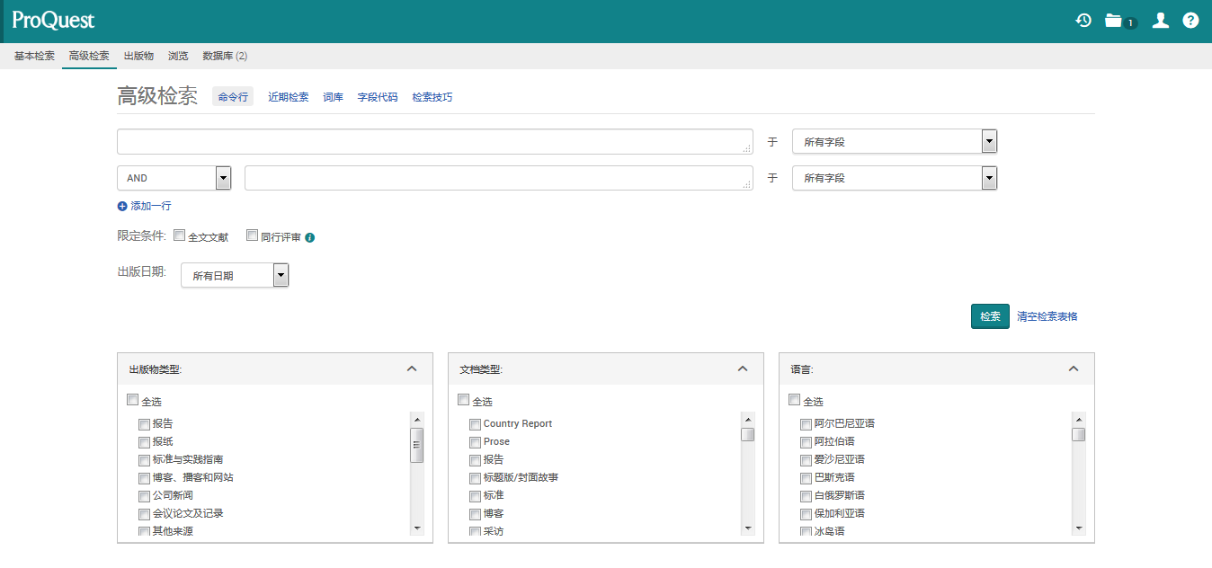
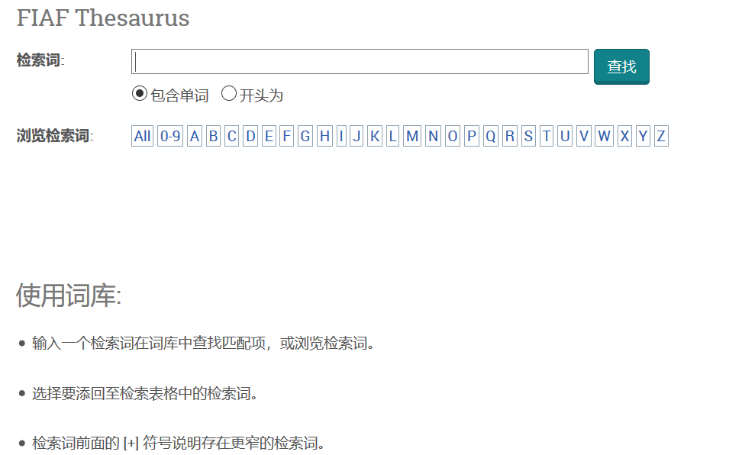
高级检索
在线词库、字段代码等
其他限定条件

Slide 33
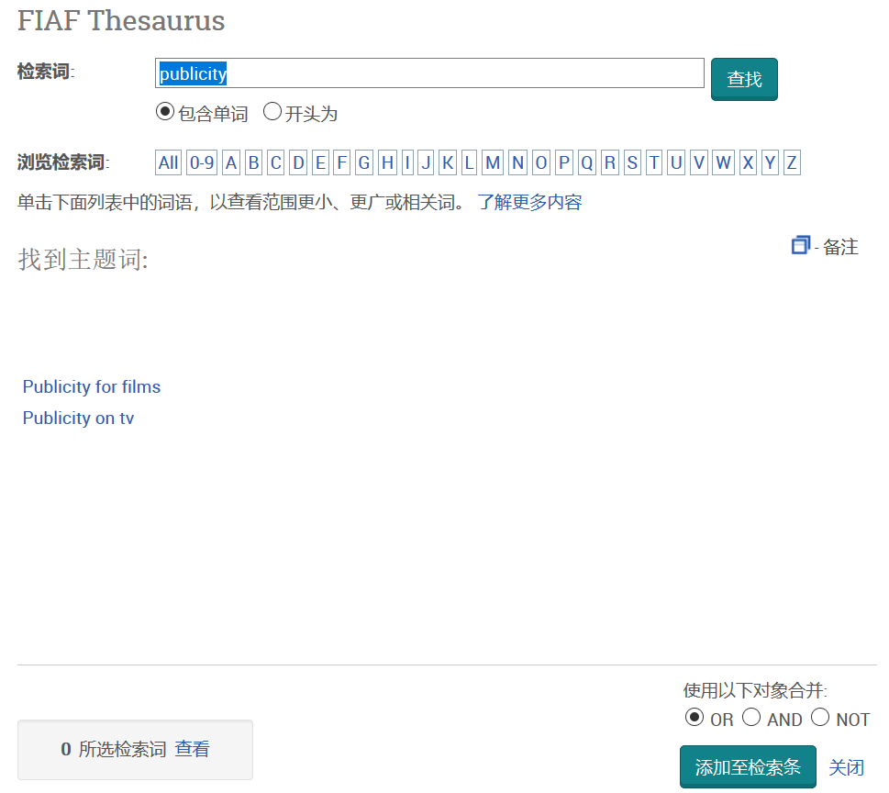
主题词表
定义及相关词

Slide 34
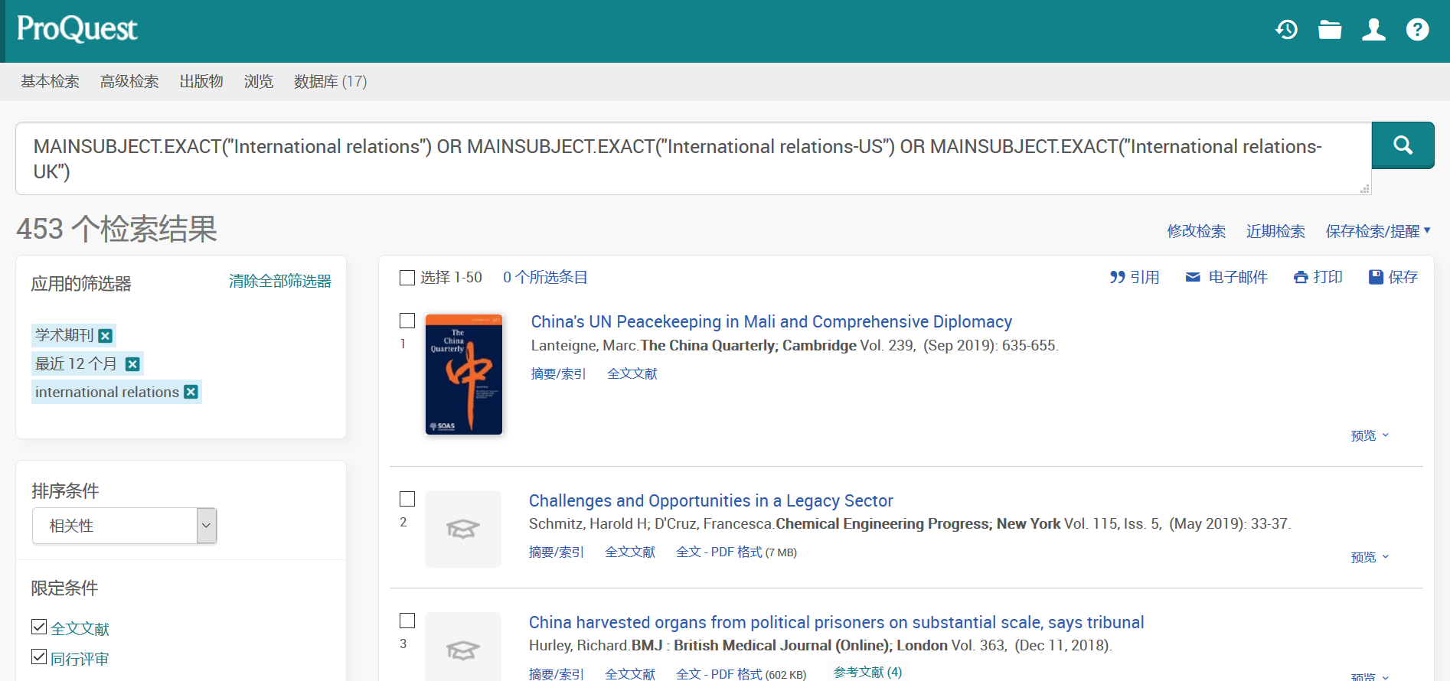
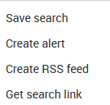
课题追踪

Slide 35
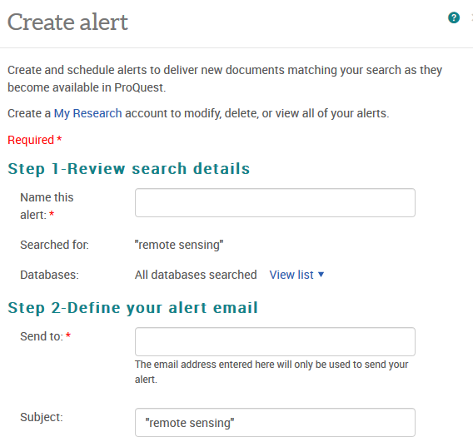
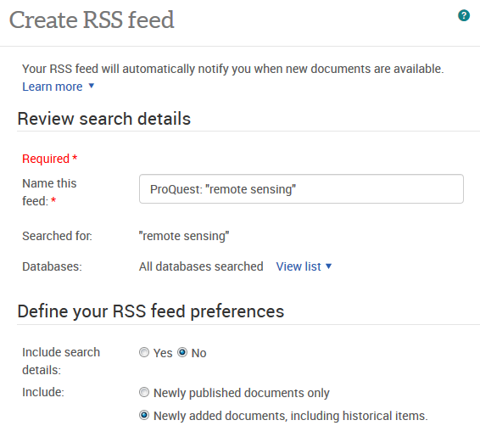
课题追踪
电邮定题
RSS订阅

Slide 36
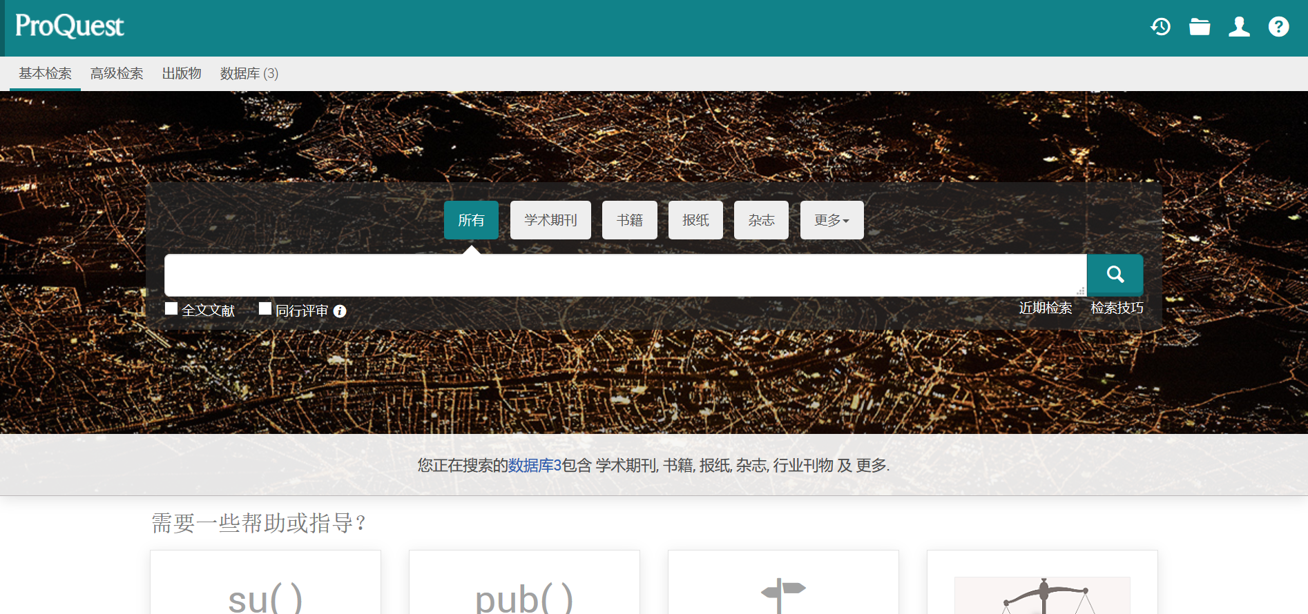
出版物检索——按刊物，主题，出版社查询

Slide 37
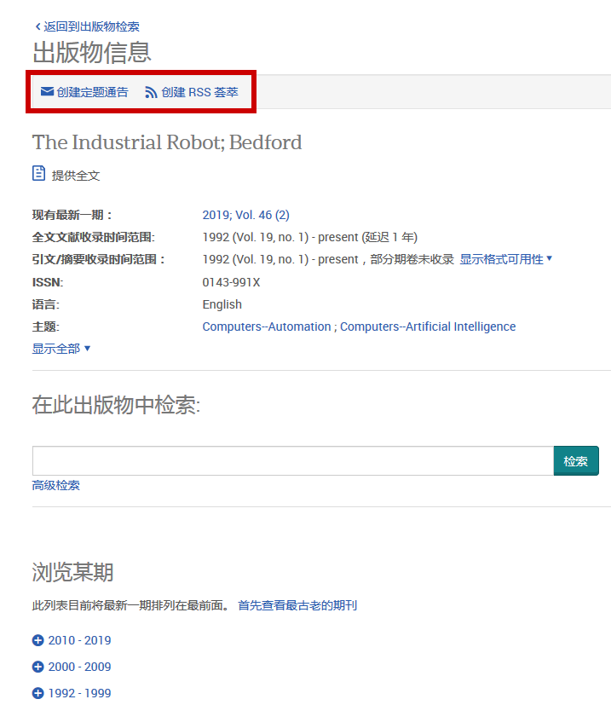
期刊定题
可在某一特定出版物内检索
逐期浏览

Slide 38
ProQuest Ebook Central电子书检索

Slide 39
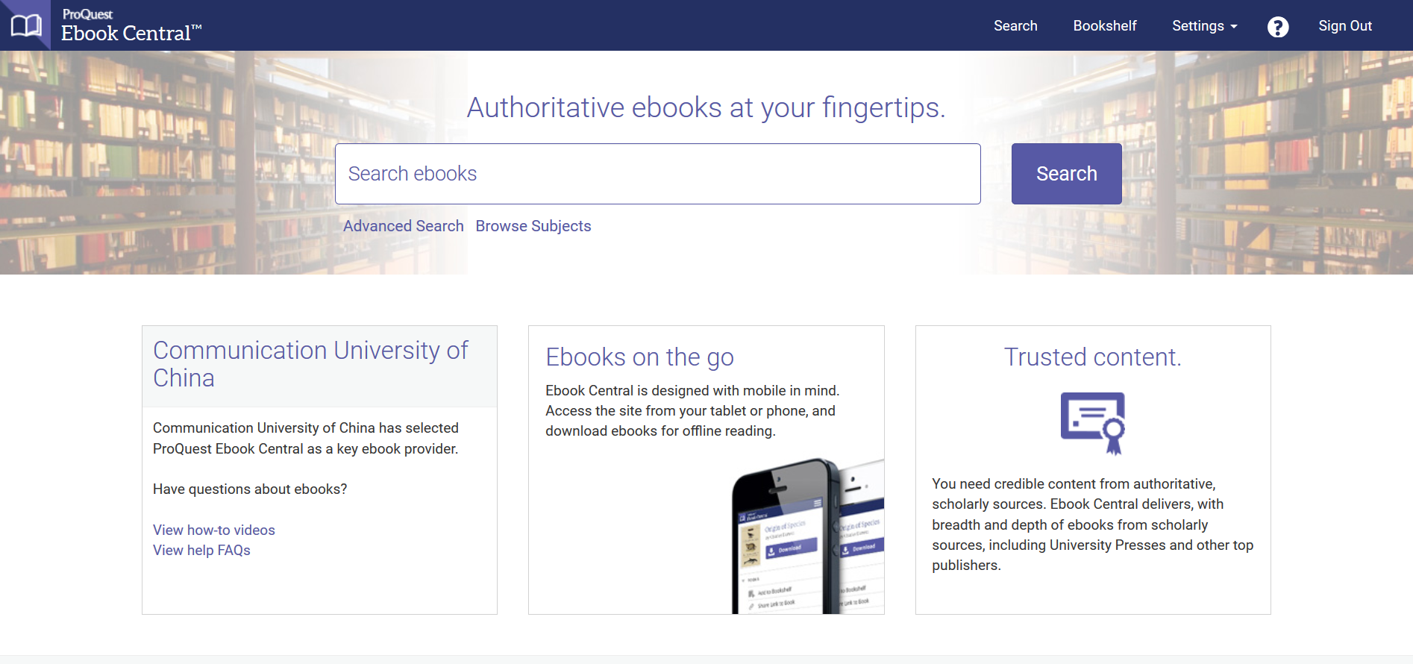
注册个人账户
https://ebookcentral.proquest.com/lib/cuccn

Slide 40
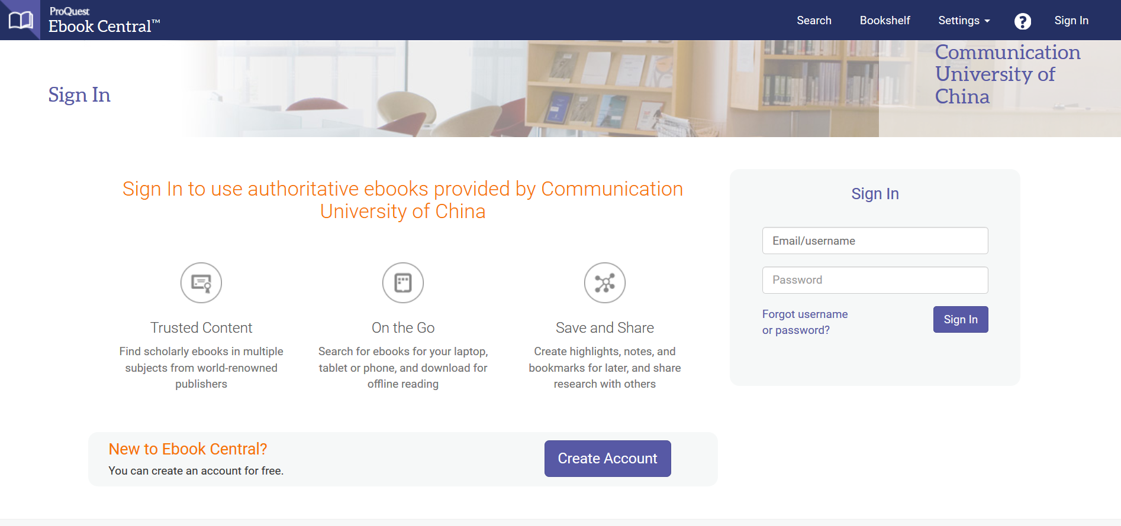
注册个人账户

Slide 41
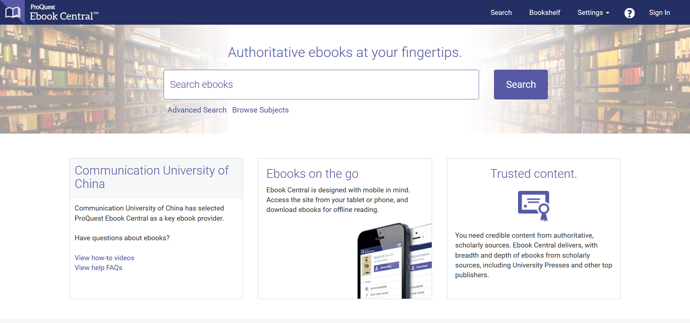
基本检索
“movie publicity”

Slide 42
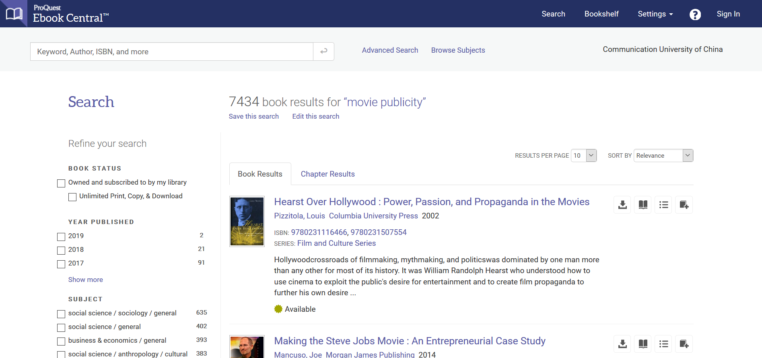
检索结果
出版年份
主题词
语言
作者

Slide 43
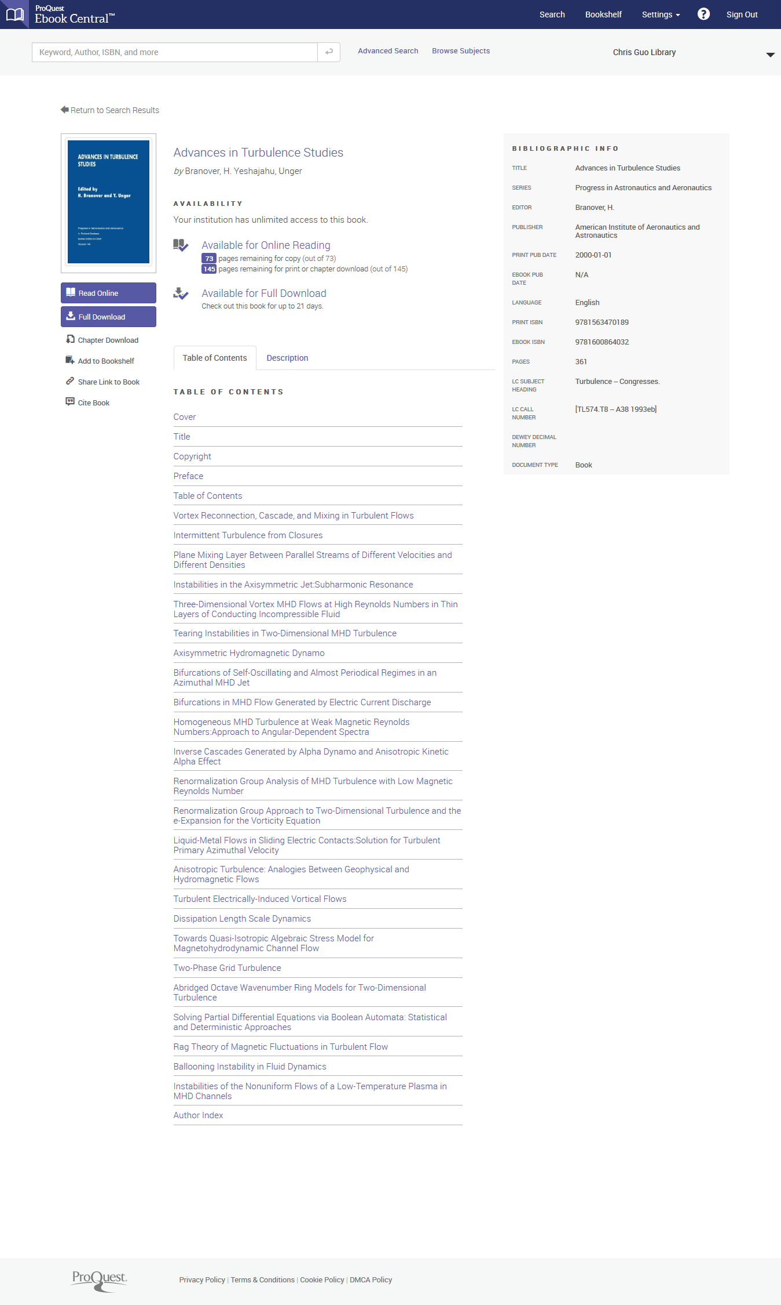
书籍详情页面
书目信息等
权限说明等

Slide 44
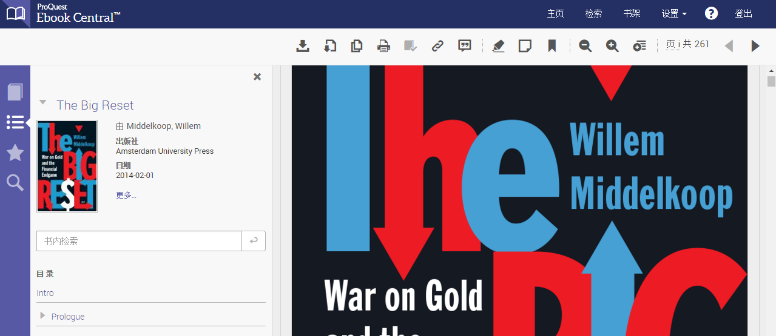
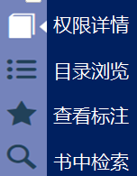
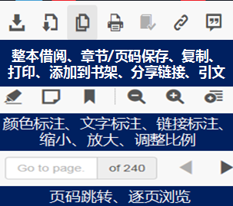
在线阅读
Online Reading

Slide 45
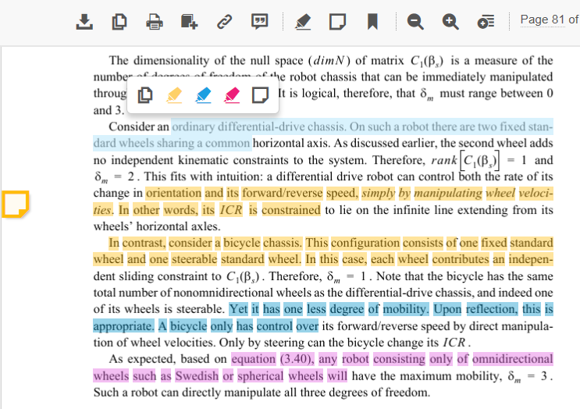
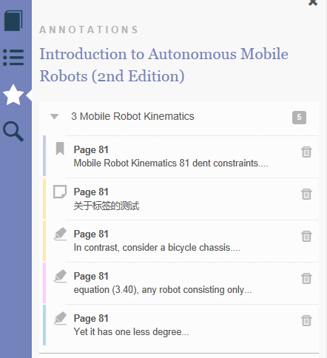
在线阅读
Online Reading
标注颜色、文字、加书签
查看标注

Slide 46
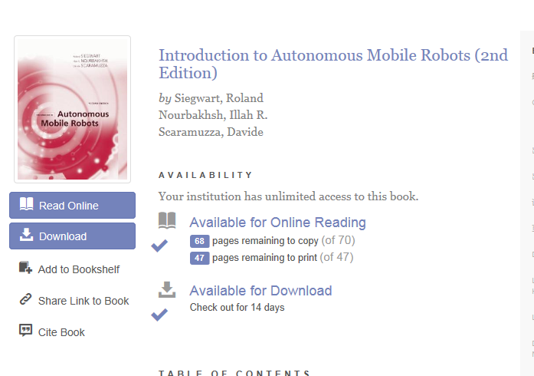
复制/打印/保存
Copy/Print/Save
可复制、打印、保存的页数
DRM Free书籍可整本下载打印为PDF

Slide 47
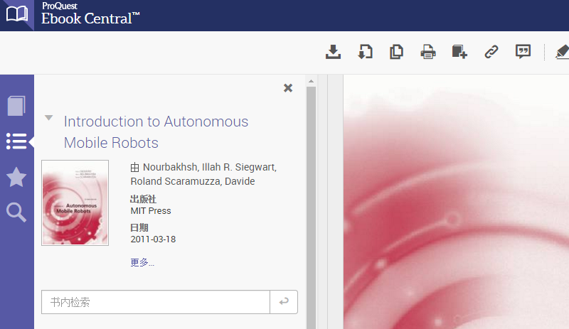
复制
Copy
点击复制按钮，可复制该页文字内容；也可以先点击鼠标左键，拖动选择内容，然后复制指定内容

Slide 48
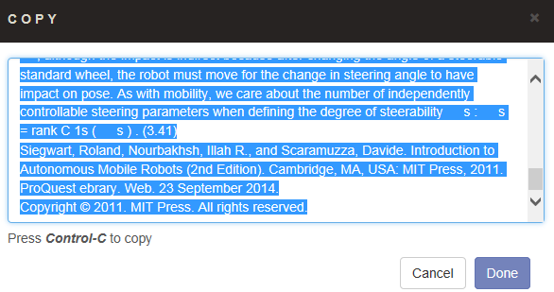
复制
Copy
复制内容将显示引文信息

Slide 49
保存

Slide 50
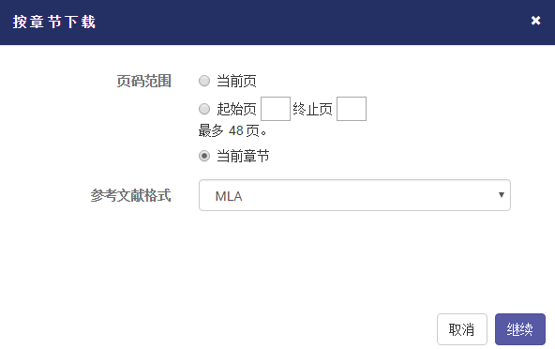
保存 – 处理为PDF格式
保存章/或选定页，保存成PDF格式文件，其中包含引文信息

Slide 51
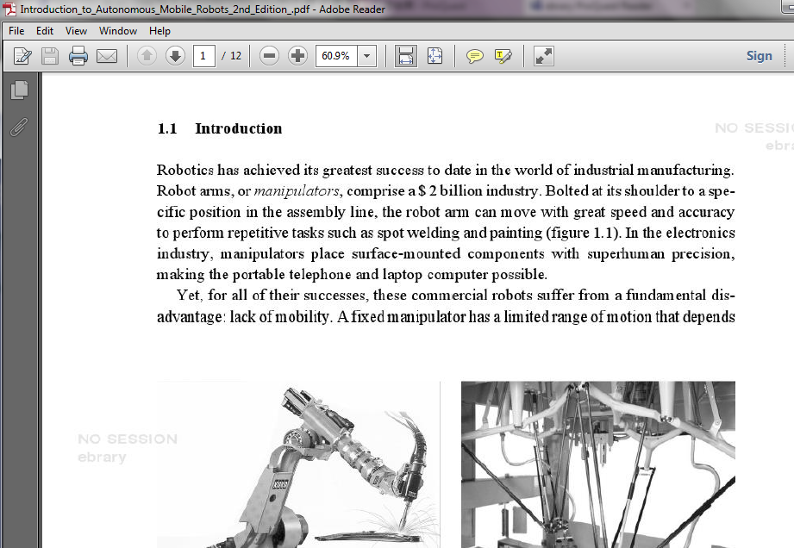
PDF文件可打印/保存

Slide 52
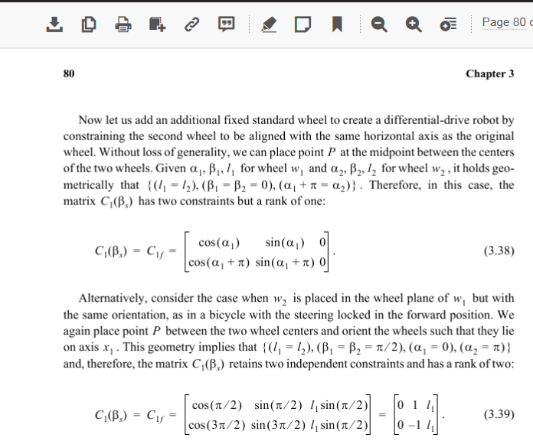
整本借阅
整本借阅需要创建Ebook Central个人帐户和Adobe帐户
整本借阅需下载Adobe Digital Editions

Slide 53
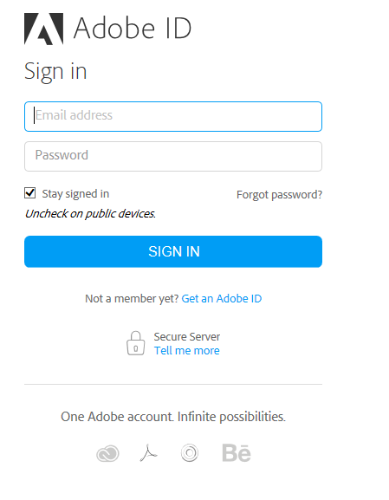
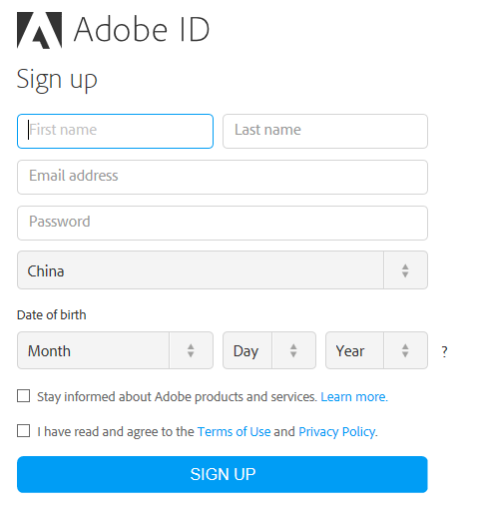
创建Adobe个人帐户
Create Adobe ID
完成注册项，电邮地址是用户名

Slide 54
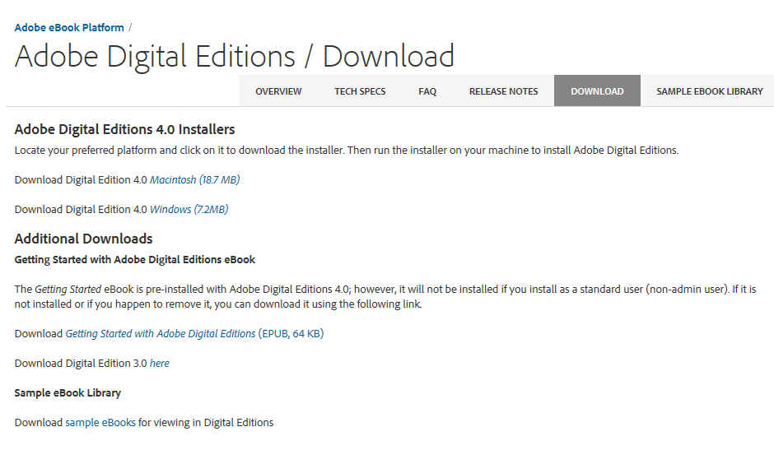
Adobe Digital Editions
http://www.adobe.com/cn/solutions/ebook/digital-editions/download.html

Slide 55
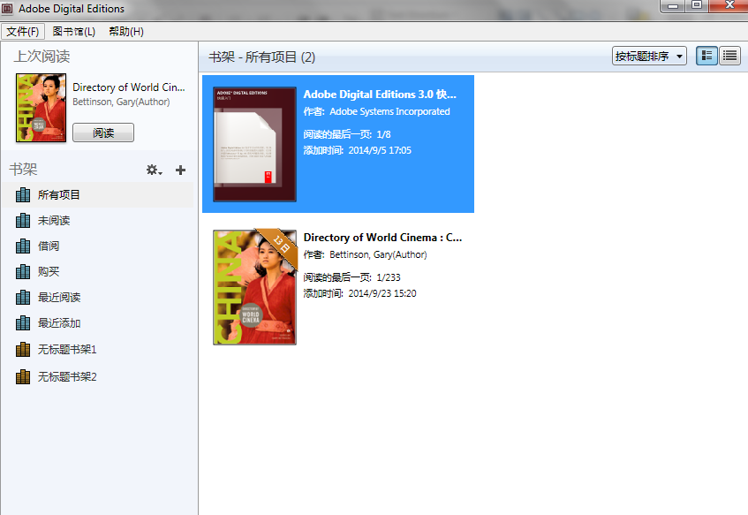
Adobe Digital Editions 授权
下载Adobe Digital Editions， 利用Adobe个人帐号/密码授权

Slide 56
借阅流程
借阅按钮

Slide 57
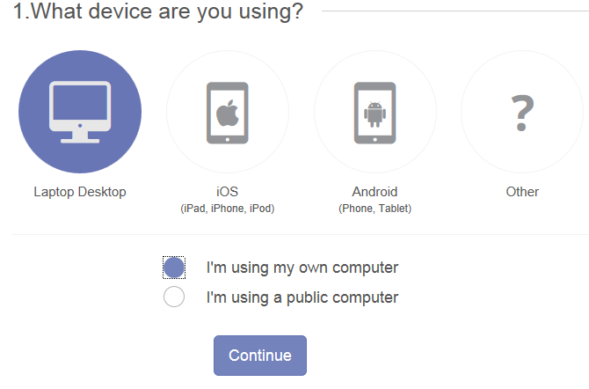

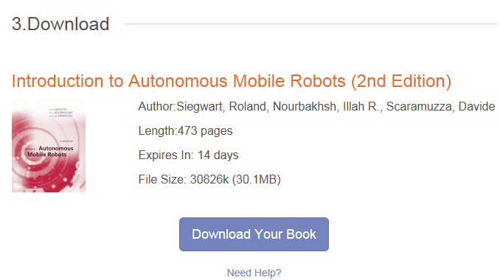
借阅流程
Full Download

Slide 58
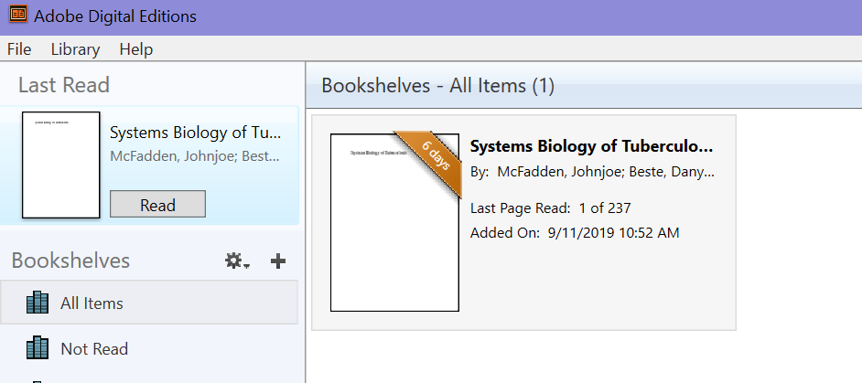
整本借阅

Slide 59
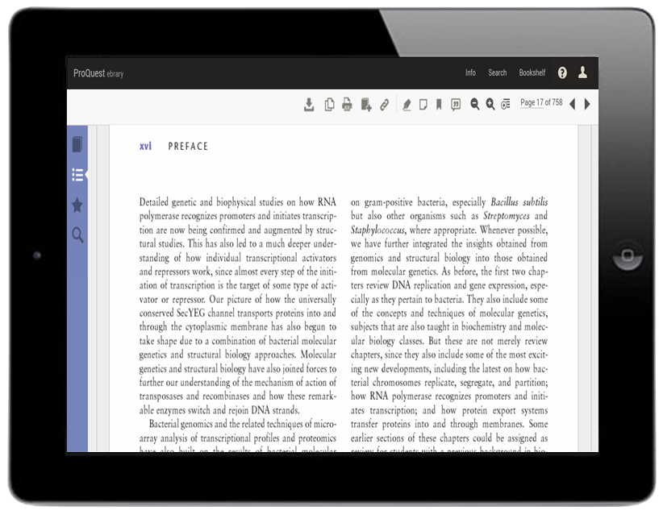
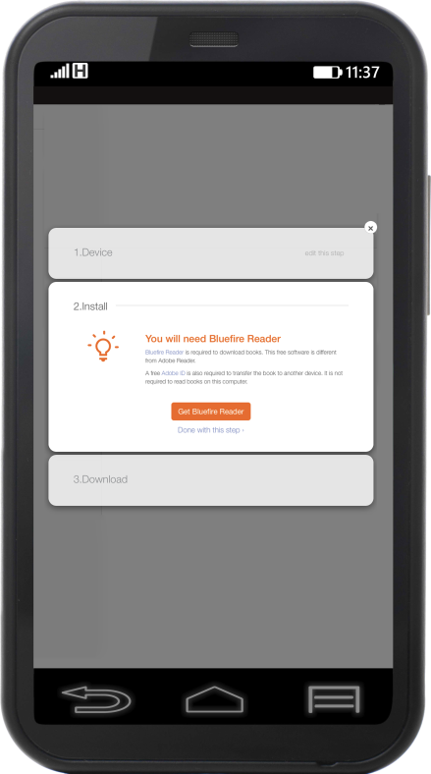

移动阅读

Slide 60

高级检索

Slide 61

主题浏览

Slide 62

个人书架
查看个人书架
添加页标到个人书架

Slide 63

个人书架

Slide 64

个人书架
分享、电邮、导出、引用

Slide 65
支持和服务

Slide 66

中文LibGuides
http://china.pq.libguides.com
ProQuest QQ群，
ProQuest公众号
在线课程安排
数据库指南

Slide 67


获取ProQuest更多资讯
网络培训，已经安排上了~
ProQuest QQ群
230312268
ProQuest 官方微信
ProQuest
LibGuides：http://china.pq.libguides.com/abi

Slide 68
练习？提问？谢谢！
郭谷雨 Chris.guo@proquest.com

